Slide 1


mAgent
Manuel Beijinho nº 50037192
Engenharia Informática

Slide 2
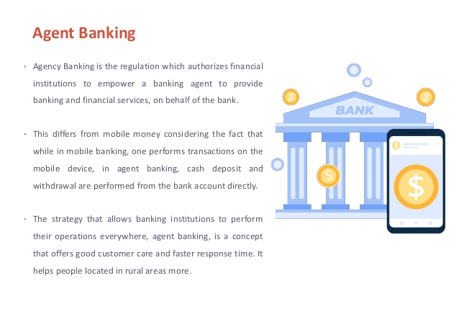
Enquadramento
Notes:
O projeto visa desenvolver uma aplicação para tablets Android, que permite executar de forma segura as tarefas de um agente de uma instituição financeira.

Slide 3
Objetivos de negócio
Acesso aos serviços
Baixo custo
Próximos de si
Melhor qualidade de vida
Notes:
Os objetivos são: Permitir às pessoas que tenham acesso a serviços financeiros de qualidade, a baixo custo e próximos de si, potenciando maiores níveis de igualdade e de acessibilidade para melhoria da qualidade de vida das pessoas.

Slide 4
Âmbito
Aplicação tablet
Segura
Tracking de operações
Operações
Depósitos
Levantamentos
Transferências
Notes:
Aplicação tablet que permite realizar operações como depósitos, levantamentos, transferências e consulta de movimentos.
A aplicação deve ser segura e manter um tracking de todas as operações realizadas, bem como quem as realizou e onde realizou.

Slide 5
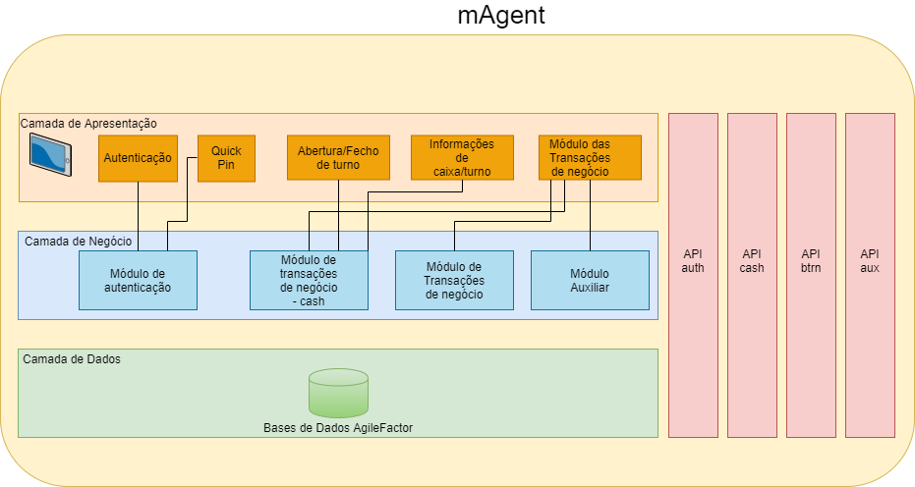
Notes:
Neste diagrama está representada a arquitetura da solução proposta. A camada de apresentação inclui todos os ecrãs necessários ao agente para poder realizar as operações essenciais ao negócio. Na camada de negócio estão incluídos todos os serviços necessários a consumir para que cada operação seja realizada com sucesso. Estes dados e operações comunicam entre camadas através das APIs desenvolvidas pela AgileFactor, e são armazenados nas bases de dados da mesma.

Slide 6
Plano de trabalho
Fase 1 (cerca de 1 semana)
Esboço dos ecrãs
Fase 2 (cerca de 2 semanas)
Elaboração de mockups dos ecrãs
Fase 3 (cerca de 4 semanas)(20 março a 17 de abril)
Implementação das funcionalidades de suporte da aplicação
Login/Logout
Estabelecimento de sessão
Bloqueio automático
Desbloqueio por PIN e/ou Biometria
Fase 4 (cerca de 3 semanas)(17 de abril a 8 de maio)
Implementação de funcionalidades básicas
Página inicial com o Estado/Contexto da Agência móvel
Abertura de Caixa
Fecho de Caixa
Relatório de fluxos de caixa (opcional)
Fase 5 (cerca de 3 semanas)
Implementação de funcionalidades mínimas de negócio
Depósitos
Levantamentos
Transferências entre contas
Informação de conta
Fase 6 (cerca de 3 semanas)
Debugging
Melhoria de código
Notes:
O plano de trabalho mantém-se igual. Estou dentro do tempo esperado, tendo fechado a fase 3 a dia 16 de março e já desenvolvi uma das funcionalidades da fase 4 (Abertura de Caixa).

Slide 7
Fim

